Slide 1
ワーキングメモリを鍛えて
日常動作も家事もテキパキ！
実践・認知症予防セミナー
ＮＨＫ「あさイチ」でも、改善効果が紹介！
「らくしゅう式 脳機能訓練🄬」（認知トレーニング）
主催
通うたびに、脳を守る！○○デイサービス

Slide 2
本セミナー、３つの特長
POINT 1
脳の「作業台」を広げる
POINT 1
脳の「作業台」を広げる
ワーキングメモリを鍛えることで、物忘れを防ぎ、段取り力や判断力を向上させます。
ワーキングメモリを鍛えることで、物忘れを防ぎ、段取り力や判断力を向上させます。
POINT 1
脳の「作業台」を広げる
POINT 2
日常動作がスムーズに
ワーキングメモリを鍛えることで、物忘れを防ぎ、段取り力や判断力を向上させます。
料理、買い物、手続きなど日々の生活動作がテキパキこなせます。
POINT 1
脳の「作業台」を広げる
POINT 3
笑顔が脳を活性化
ワーキングメモリを鍛えることで、物忘れを防ぎ、段取り力や判断力を向上させます。
間違いを笑い飛ばしながら、楽しい会話も自然と増えるプログラムです。

Slide 3
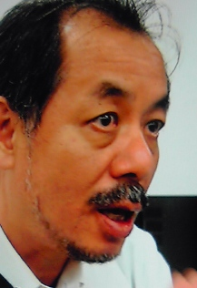
ご指導・ご推薦の先生
脳科学者 篠原 菊紀 氏
公立諏訪東京理科大学特任教授
東京大学・大学院教育学研究科修了
ワーキングメモリトレーニング研究所運営
■著書「ボケない脳をつくる」
「未来の記憶のつくり方」など多数、
■ＴＶ：ＮＨＫ「クローズアップ現代」、「NHK
スペシャル」 日本テレビ「所さんの目が
テン！」など実験、解説多数。

Slide 4

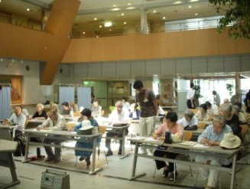
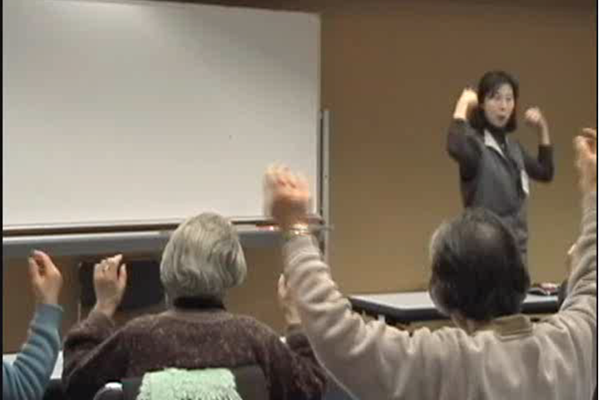
通うたびに、脳を守る！デイサービス
ＮＨＫ
特集で紹介！
「らくしゅう式 脳機能訓練🄬」による改善効果
東京都千代田区の予防教室の様子
らくしゅう式 脳機能訓練®

Slide 5
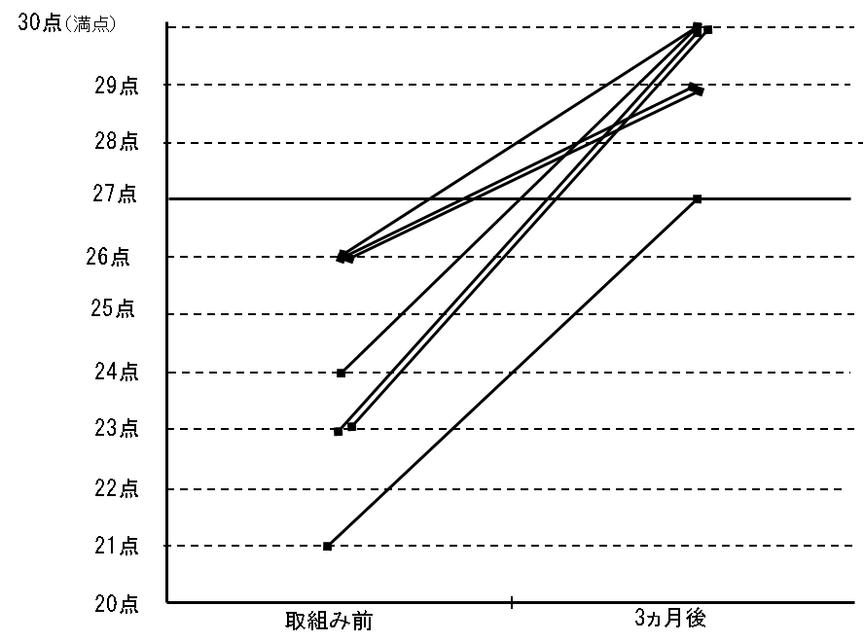
通うたびに、脳を守る！デイサービス
認知症・軽度認知症の7人全員が3カ月で正常値に！
東京都千代田区の予防教室で３カ月・週1回取組んだ。
認知症または軽度認知症を疑う７人全員が正常得点まで改善しました。
一度、脳機能が
改善すると
1年程度、機能が
保持される
らくしゅう式 脳機能訓練®
NHK放送内容・改善実績

Slide 6
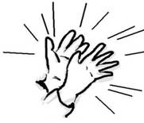
通うたびに、脳を守る！デイサービス
らくしゅう式の大切な取組みルール
ルールを守って楽しく取組むことで、脳活性化プラス！
楽しく取組もうと意識する。みんなで拍手をして盛り上げる
間違っても、出来なくても気にしない
「出来ないひともスゴイ脳活性化して、お得～」
間違いを笑い飛ばしながら行う
らくしゅう式 脳機能訓練®

Slide 7
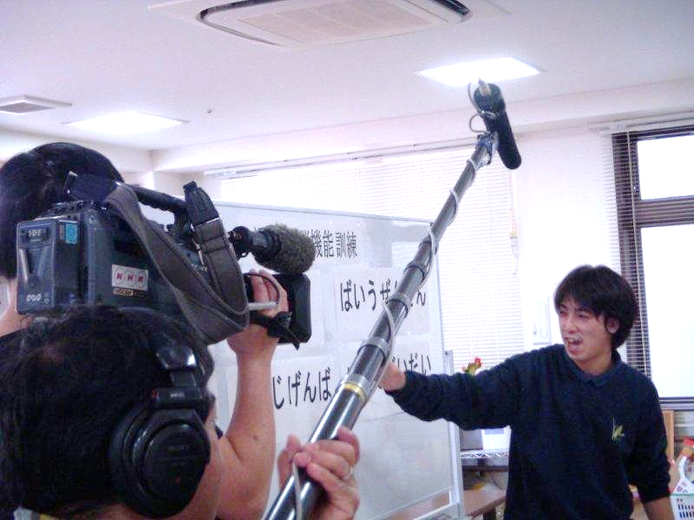
通うたびに、脳を守る！デイサービス
ワーキングメモリを鍛える「２文もんだい」
文章を音読し、下線が引かれた「言葉」を覚えます。
２つの文章を音読し終わってから、覚えた２つの「言葉」を出てきた順番に言います。
らくしゅう式 脳機能訓練®
学習型・機能訓練

Slide 8
通うたびに、脳を守る！デイサービス
ワーキングメモリを鍛える ～「２文もんだい」
・今年の冬は、とても 寒 い
らくしゅう式 脳機能訓練®
ワーキングメモリ・２文もんだい

Slide 9
通うたびに、脳を守る！デイサービス
ワーキングメモリを鍛える ～ ２文もんだい
・ 野 球 の試合で負けた。
らくしゅう式 脳機能訓練®
ワーキングメモリ・２文もんだい

Slide 10
通うたびに、脳を守る！デイサービス
答えは？
寒 い
野 球
らくしゅう式 脳機能訓練® 認知症予防教室
ワーキングメモリ・２文もんだい

Slide 11
通うたびに、脳を守る！デイサービス
ワーキングメモリを鍛える「３文もんだい」
文章を音読し、下線が引かれた「言葉」を覚えます。
３つの文章を音読し終わってから、覚えた２つの「言葉」を出てきた順番に言います。
らくしゅう式 脳機能訓練®
学習型・機能訓練

Slide 12
通うたびに、脳を守る！デイサービス
ワーキングメモリを鍛える ～「３文もんだい」
・悪いこと をしたら、怒られるのは当然だ
らくしゅう式 脳機能訓練® 認知症予防教室
ワーキングメモリ・３文もんだい

Slide 13
通うたびに、脳を守る！デイサービス
ワーキングメモリを鍛える ～「３文もんだい」
・いつもと 違う店で食事をした。
らくしゅう式 脳機能訓練® 認知症予防教室
ワーキングメモリ・３文もんだい

Slide 14
通うたびに、脳を守る！デイサービス
ワーキングメモリを鍛える ～「３文もんだい」
・赤くて 温かい 手ぶくろ を買った。
らくしゅう式 脳機能訓練® 認知症予防教室
ワーキングメモリ・３文もんだい

Slide 15
通うたびに、脳を守る！デイサービス
答えは？
悪いこと
いつもと
手ぶくろ
らくしゅう式 脳機能訓練® 認知症予防教室
ワーキングメモリ・３文もんだい

Slide 16
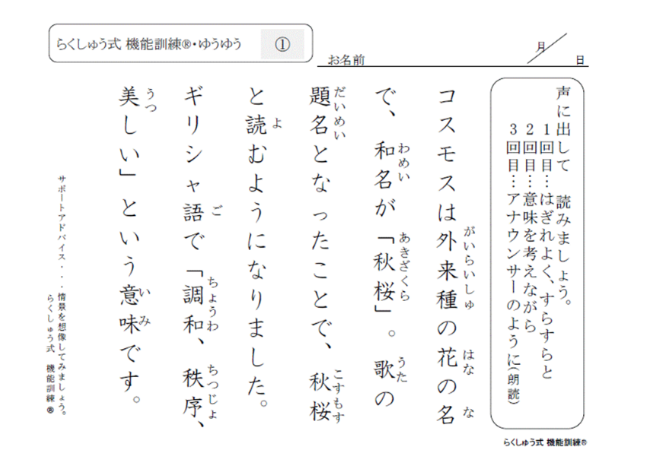
「音読・ゆうゆう」
Notes:
こちらは、認知症が進んだかたでも取組める、やさしいレベルの「音読・ゆうゆう」です。ゆうゆうは「短い簡潔な文章」となっております。
音読は３回行います。3回目が最も脳が活性化します。

Slide 17
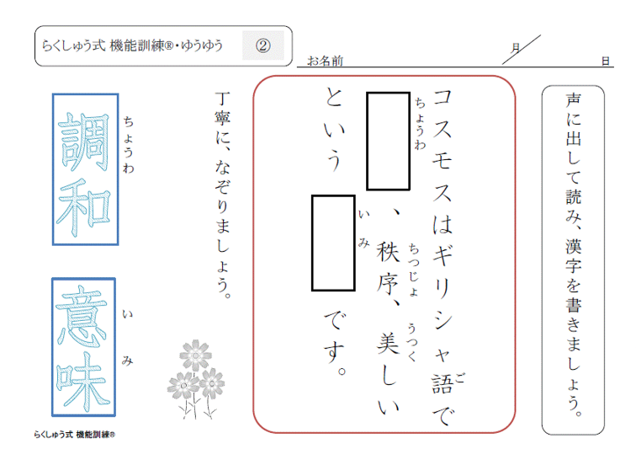
「音読」ゆうゆう
Notes:
音読をしたあと、内容の確認や、漢字のなぞり書き、会話などで、さらに脳を活性化してあげましょう。
今日は実際には取組みません。このプログラムは、皆さんのデイサービスで明日からお使いいただけます。
ここでは、違ったタイプの音読、「3文問題」をしたいと思います。

Slide 18
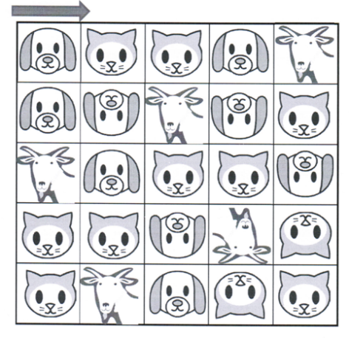
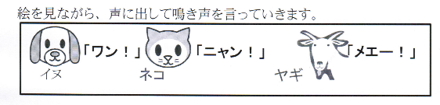
個別レク型：「わんにゃんめー」
② 絵がさかさまのときは 「メン！」
という。できるだけ急いで行います
①絵を見ながら声に出して
鳴き声を言っていきます
Notes:
次は、個別レクの時間帯に行いやすい、「ワン・ニャン・メー」です。まずは動物の絵を見ながら声に出して、鳴き声を言っていきます
左の絵①をみてください。いいですか。一緒にないてくださいね。犬はワン、猫は？にゃん、ヤギはめーですね。いいと思います、拍手～
それでは、②に取組みます。ルールを言います。絵が逆さまのときは、どんな動物であっても「メン！」といいます。
いいですか。できるだけいそいで行いましょう。それでは、皆さん各自、右の絵を見ながらやってみてください。
～はいお疲れ様でした。拍手。

Slide 19
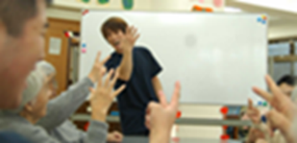
集団レク型：「たばこ体操」
①ことばの発声にあわせて 手をたたく。
②濁音のときは、手をたたくのを我慢する。 ③見ないで行う。
④手をたたいた回数を数える。
たばこ 回
ぼうし 回
ながれぼし 回
せんぞだいだい 回
Notes:
次は、番組でも紹介された「集団レク型・たばこ体操」です。集団レクの時間帯に行うと、皆で楽しくワーキングメモリを鍛えられます。
これもすごくよくワーキングメモリを鍛えるトレーニングです。

Slide 20
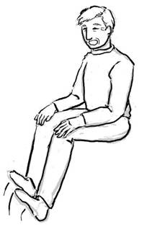
通うたびに、脳を守る！デイサービス
集団レク型・どたばた体操」 ～ワーキングメモリ・転倒予防
①ことばの発音にあわせて つま先を上げて降ろす。
②濁音のときはつまさきを上げるのを我慢する。
③上げて降ろした回数を数える。
④すねの筋力（前頸骨筋）を鍛えることで転倒事故も予防。
どたばた
回
ダイヤモンド
回
だんごがごこ
回
せんぞだいだい
回
らくしゅう式 脳機能訓練® 認知症予防教室

Slide 21
「ワーキングメモリ」を鍛えることで
物忘れを防ぎ、家事がテキパキできる。自立生活が維持できる
音読で鍛えると、関係のない能力――思考力や集中力、創造力など、人間らしい高次な能力も高まる
転移の効果（トランスファー・エフェクト）
アルツハイマー型と脳血管性型の両方の認知症の予防・改善に効果が期待できる。
Notes:
ここでワーキングメモリについてご説明したいと思います。作業をするときに 必要な記憶を一時的にとどめておく、脳のはたらきを言います。
ワーキングメモリを鍛えることで、作業に必要となる短期記憶の「物忘れ」を防ぐことができる。家事がテキパキできる、自立生活の維持ができます
また、たとえば音読をしてワーキングメモリを鍛えると、音読とは直接関係のない思考力や集中力、創造力など、
人間らしい高次な能力も高まります。
たとえば、話していることが支離滅裂で、内容が分からないといった高齢者でも音読に取組むことで、筋道を立てて話ができるようになったりします。
この現象は転移の効果といわれています
NHKの番組で小泉先生が言われていましたが、アルツハイマー型と脳血管性型の両方の認知症の予防・改善の効果が期待できます。

Slide 22
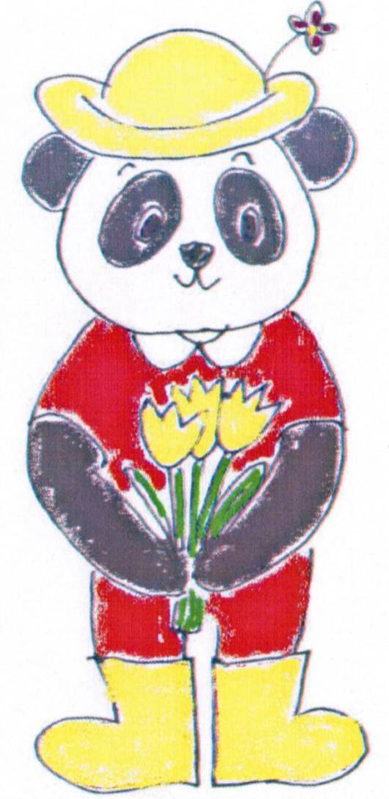
「カード型・動物メモリ」①
～ワーキングメモリ・注意力
実際はカードを使います。
動物の絵を見て「洋服の色」を言ってください。
但し、「うさぎ」の場合には何も言いません。（色を言うのを我慢する）

Slide 23
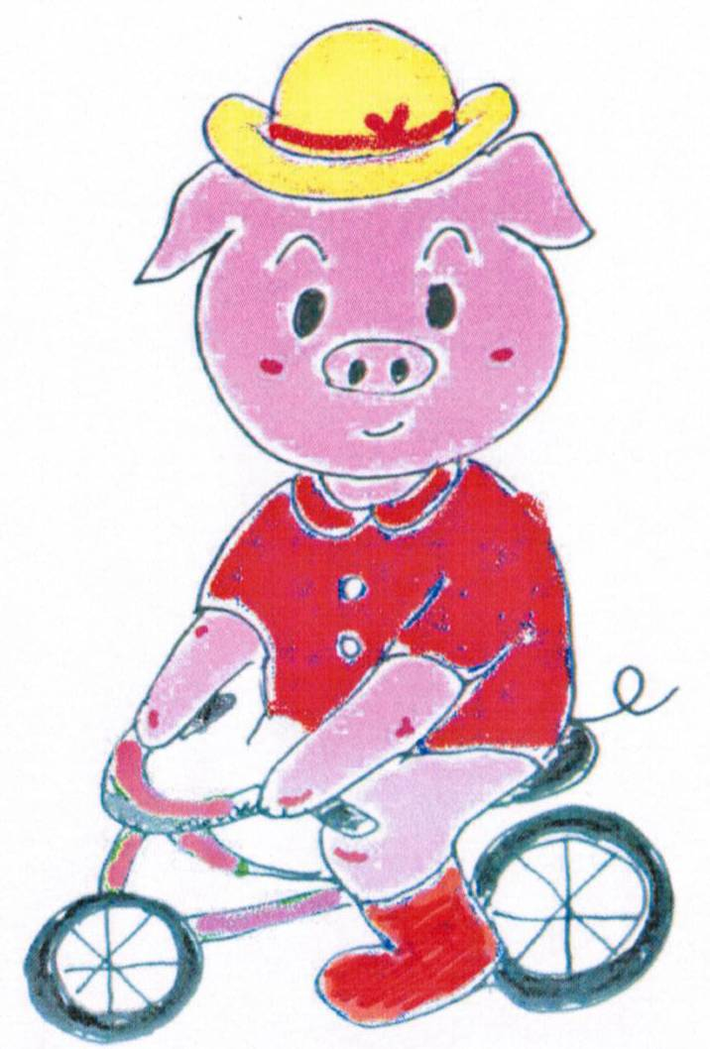

Slide 24
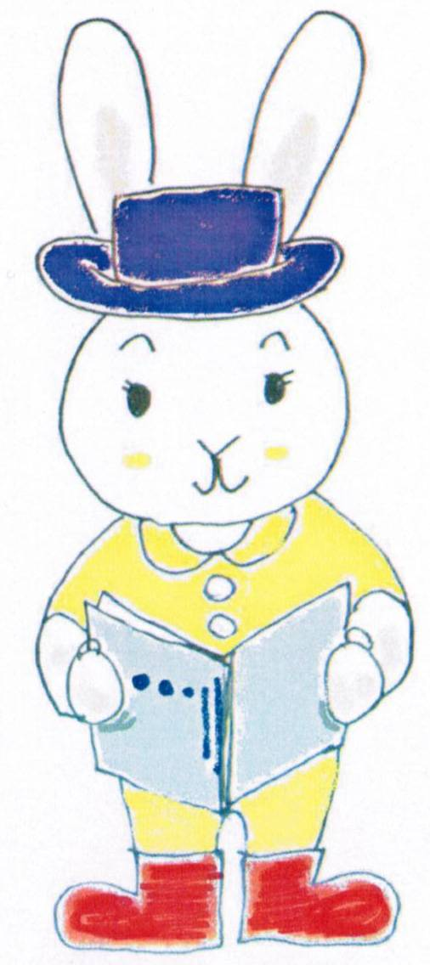

Slide 26
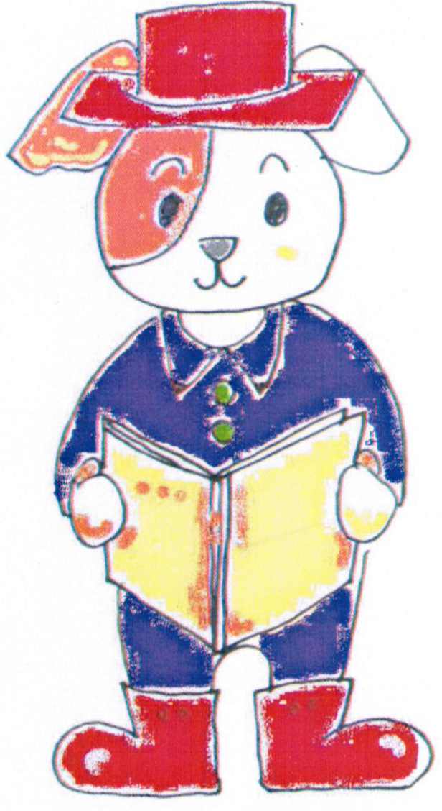

Slide 27
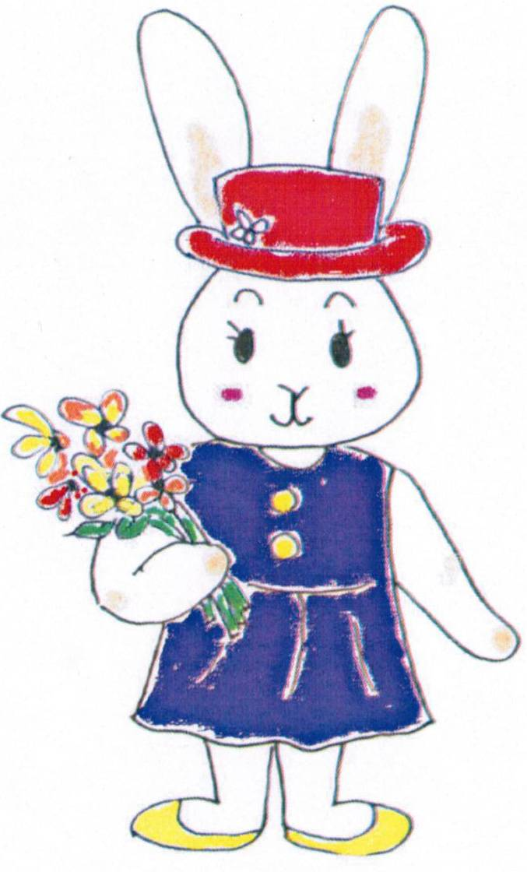

Slide 28
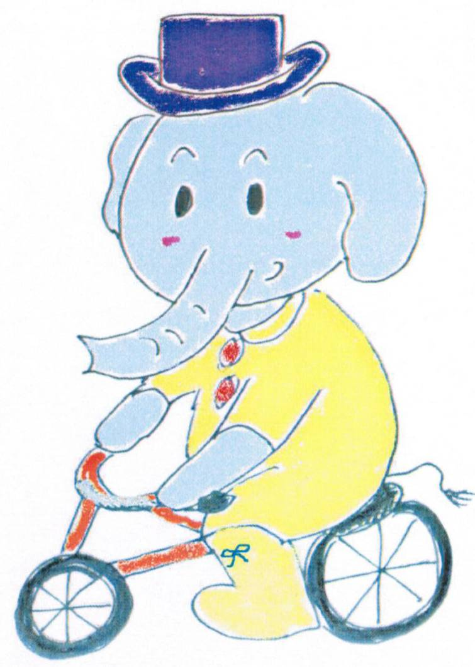

Slide 29
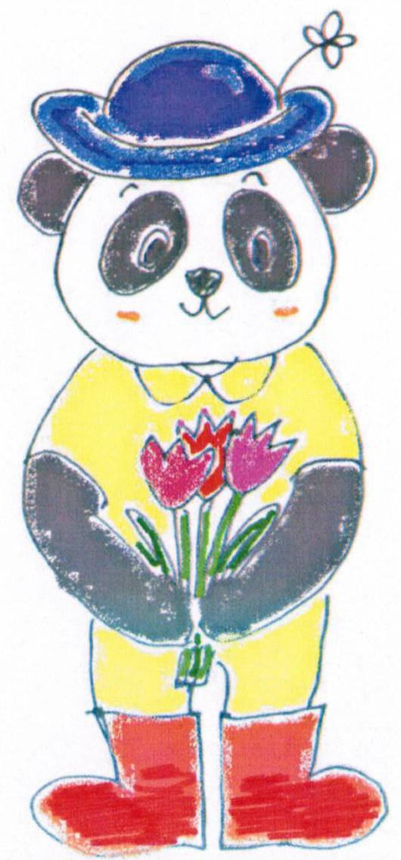

Slide 30
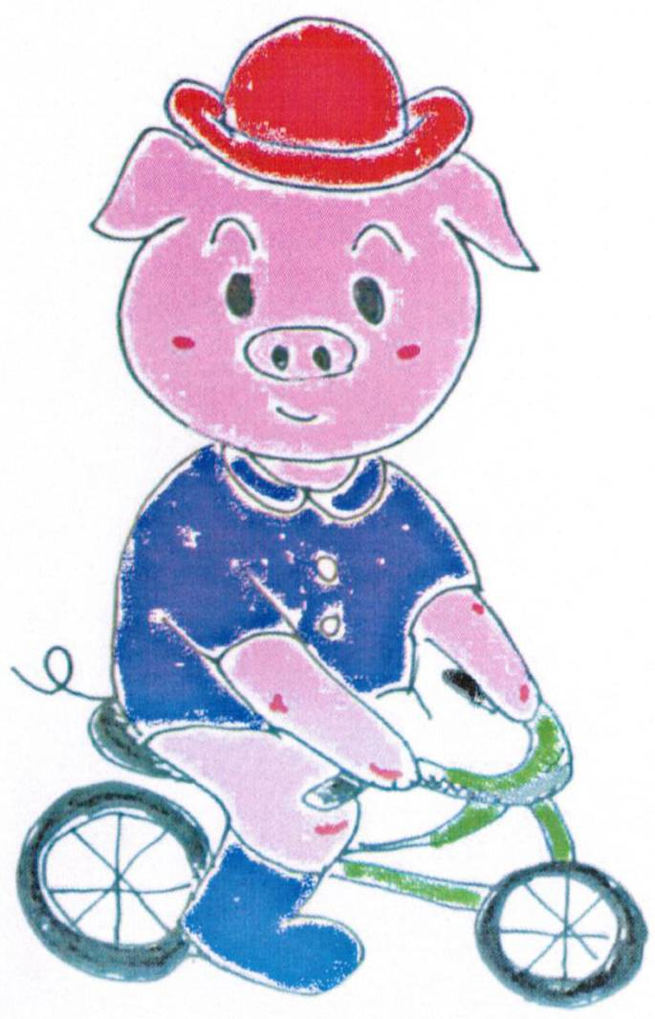

Slide 31
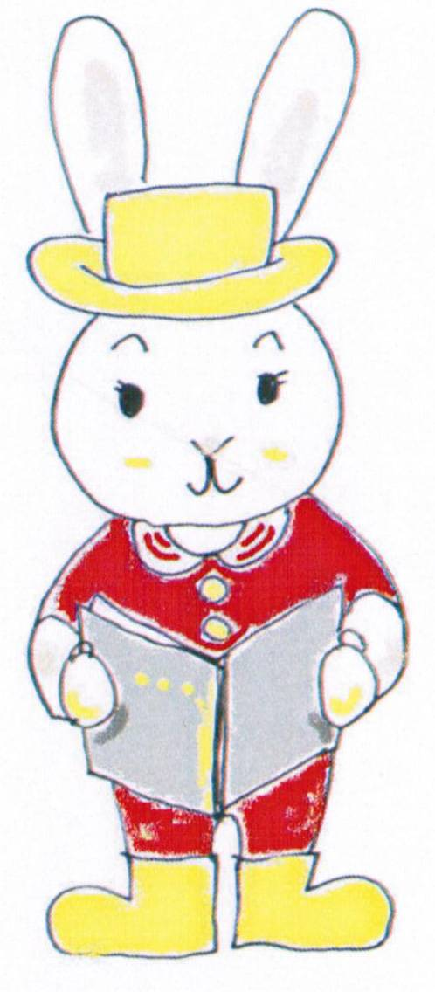

Slide 32
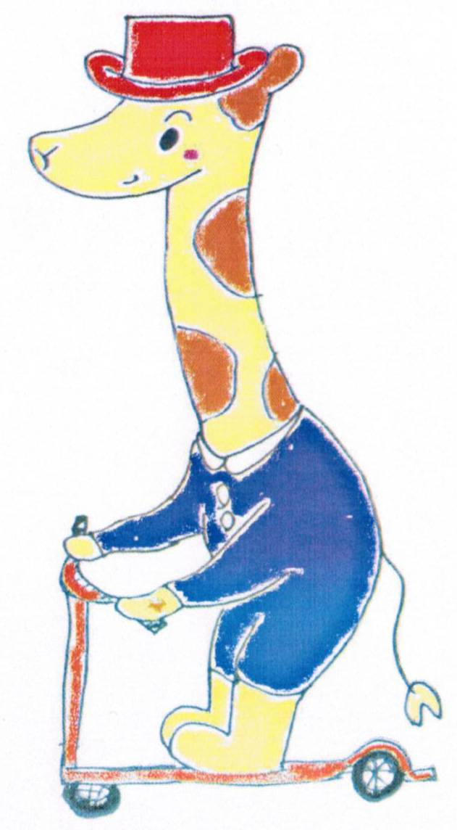

Slide 33
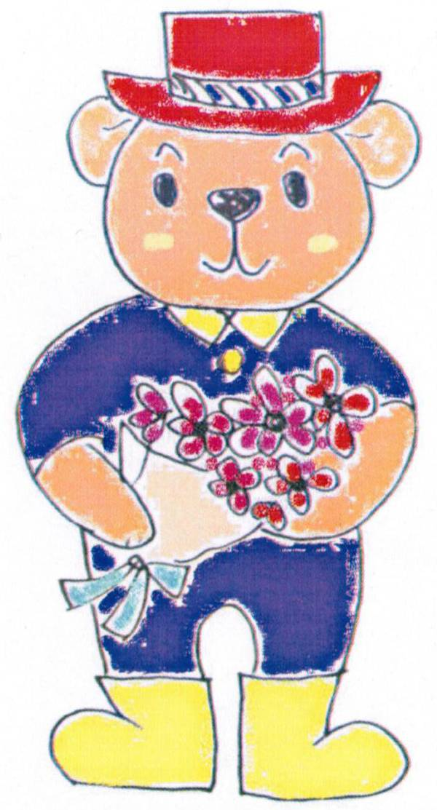

Slide 34
「カード型・動物メモリ」②
～ワーキングメモリ・注意力
「帽子の色」をいってください。
但し、花をもっている場合は「洋服の色」をいいます
Notes:
ルールが変わります。

Slide 46
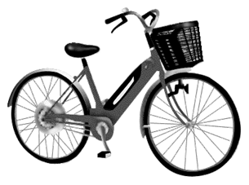
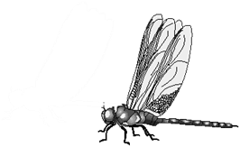
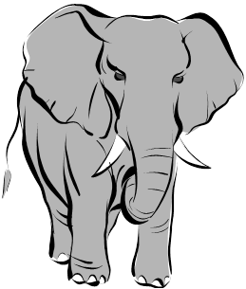
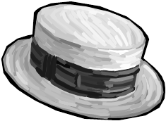



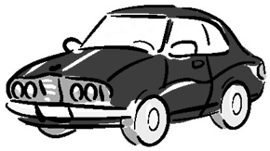
「イメージ連鎖記憶術」
覚えないで下さい。イメージしてください。
Notes:
イメージ連鎖記憶術を行いたいと思います。イメージ力と記憶力の両方を鍛えるトレーニングです。
ここに8個のものがあります。覚えないでください。確認したいと思います。

Slide 47
ゾウと車がつなひきをすることになった。
ゾウは真っ赤なリンゴをたくさん食べて力をたくわえた。
でもバナナの皮をふんで、すべって負けてしまった。
負けたゾウはぼうしをかぶり、ひまわりのメガネをして、自転車に乗って逃げた。
とんぼが必死に追いかけてきてぼうしにとまった。
Notes:
これから私は変なことを言います。みなさんはそれを頭の中でイメージしながら聞いていてください。

Slide 48
答えは？
８こ 言えるかな？
Notes:
さて、頭の中でイメージしたストーリーを思い出しながら、順番に8個のものを言っていってください。
8個言えた。拍手。イメージ力を鍛えることが記憶力を鍛えることにつながるんです。どういうことかというと、「うさぎ」って覚えてくれと言われた時に、もじづらの「う・さ・ぎ」だけで覚えている人は少ないんです。無意識ながらも、ふんわりしたウサギのイメージをしながら記憶しているんです。要は、イメージ力が記憶力をサポートしているわけです。
でも、高齢者にうさぎをイメージしてくれ、簡単でいいから絵を描いてくれといっても、「面倒くさい」と言う方が多い。記憶をサポートするイメージ力が衰えている方が多いんですね。
ですからイメージ力と記憶力の両方を鍛える、このトレーニングは高齢者の記憶力を鍛えるのに効果的なんです。
また、これは海馬の記憶力を鍛えています。海馬は、記憶するときに無意識のうちに自分の経験とからめて情報を記憶化しているんです。今回は意識してそれを行ったために情報が記憶化されたわけです。海馬は長期の記憶でしたよね。みなさん、あまりこんなこと覚えていたくないかもしれませんが、明日の朝ぐらいまで覚えていると思います。

Slide 49
「イメージ連鎖記憶術」
答え。
Notes:
8個言えた。拍手。イメージ力を鍛えることが記憶力を鍛えることにつながるんです。どういうことかというと、「うさぎ」って覚えてくれと言われた時に、もじづらの「う・さ・ぎ」だけで覚えている人は少ないんです。無意識ながらも、ふんわりしたウサギのイメージをしながら記憶しているんです。要は、イメージ力が記憶力をサポートしているわけです。
でも、高齢者にうさぎをイメージしてくれ、簡単でいいから絵を描いてくれといっても、「面倒くさい」と言う方が多い。記憶をサポートするイメージ力が衰えている方が多いんですね。
ですからイメージ力と記憶力の両方を鍛える、このトレーニングは高齢者の記憶力を鍛えるのに効果的なんです。

Slide 50
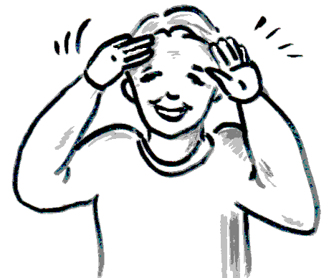
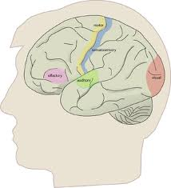
「レク型：盆踊り風・あんたがどこさ」
～ワーキングメモリ・上肢筋力
  あんたがたどこさ
  ひごさ
  ひごどこさ
  熊本さ
  熊本どこさ
  せんばさ
右手は手のひらをおでこに向けて、 左手は、手のひらを外側へむけます。
歌の拍子にあわせて、手のひらをかえします
「さ」のところでは開いていた両手の ひらをグーにします。
ひら
ひら

Slide 51
通うたびに、脳を守る！デイサービス
セミナーは以上です。
お疲れ様でした。
らくしゅう式 脳機能訓練® 認知症予防教室

